Slide 1

Технология
проблемно – диалогического обучения
Учитель начальных классов
МБОу«СОШ №12»
Г. Партианска
Екатерина Викторовна Стукалова

Slide 2

Цель: научить самостоятельно решать
проблемы
Средство: открывать знания вместе с детьми

Slide 3

ТРАДИЦИОННЫЙ УРОК
Тема: «Сегодня мы
будем изучать…»
2. Объяснение учителя:
«Слушайте внимательно…»
3. Заучивание материала:
«Выучи…», «Перескажи, повтори…»
ПРОБЛЕМНЫЙ ДИАЛОГ
Постановка проблемы: «С одной стороны…, но с другой стороны…», «Что удивляет? В чём затруднение?», «Какой возникает вопрос? Что надо узнать?
Поиск и нахождение решения: «Определите сами…», «Сделайте вывод…», «Как мы можем ответить на наш вопрос?»
Создание продукта: «Придумай схему…», «Зарифмуй правило…»

Slide 4
Диалог (постановка проблемы и поиск решения ученики составляют в ходе специально построенным учителем диалога)
Побуждающий
Отдельно стимулирующие реплики
Ученики осознают противоречие в проблемной ситуации
На этапе поиска решения задач учитель побуждает учеников выдвинуть и проверить гипотезы («открытие» знаний путём проб и ошибок)
Подводящий
Система вопросов и заданий, которая активизирует и развивает логическое мышление учеников
Учитель пошагово подводит учеников к формулированию темы
На этапе поиска ученик выстраивает логическую цепочку рассуждений, ведущую к новым знаниям

Slide 5

Проблемно – диалогическое
обучение –
это тип обучения, обеспечивающий
творческое усвоение знаний учениками посредством специально организованного учителем диалога

Slide 6


«Как именно создать проблемную ситуацию?
«Какие конкретно слова надо сказать?»

Slide 7
Приём 1. Побуждающий к выдвижению и проверке гипотез диалог.
«Умножение на двузначное число».
Работа в группах.
Сейчас будете по группам решать пример 56 х 21 =
Какие есть гипотезы? С чего надо начать? Воспользуйтесь распределительным свойством умножения
(каждая группа выдвигает свои гипотезы и фиксирует на листе)
Прокомментируйте свой способ решения. Появляются две гипотезы
50 х 20 + 6 х 1 = 1006 - ошибочная
56 х 20 + 56 х1 = 1176 – решающая
Как проверить , какой из двух способов верный?
Может воспользуемся каким-то прибором? (калькулятором). При умножении на калькуляторе получилось 1176
Значит, как надо умножать на двузначное число? (Формулируют правило, сравнивают вывод с учебником)

Slide 8
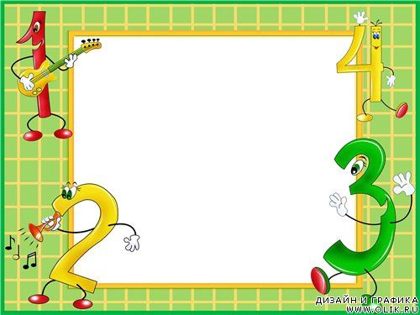
Приём 2. Одновременное предъявление двух противоречивых фактов.
Учащиеся выполняют здания двумя способами, приводящим к одинаковым выражениям, но различным результатам.
1) Из числа 9 вычесть 4. К полученной разности прибавить 3: 9 – 4 + 3 = 8
2) К числу 4 прибавить 3. Из числа 9 вычесть полученную сумму:
9 – 4 + 3 = 2
Что вы замечаете? Почему получились разные
ответы?
Какое действие выполняли первым?
А вторым?
Определите тему урока –
Порядок действий в выражениях.

Slide 9
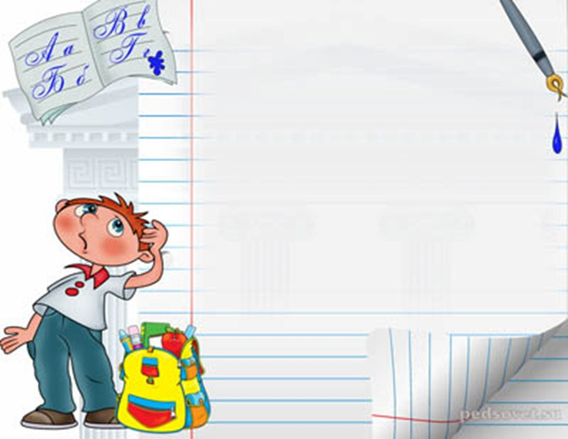
Приём 3. Подводящий к теме диалог.
Предлагается материал для сравнения (два столбика слов)
Медвежья разъезд
Вьюга объявление
Веселье подъезд
Ружьё подъём
Муравьи разъяснил
Что заметили? ( 1 столбик слова с Ь, второй столбик с Ъ)
Перед какими буквами пишется Ь и Ъ знаки?
Разберите эти слова по составу. В какой части слова пишутся Ь и Ъ?
Вывод учащихся: Ь пишется в корне слова, Ъ – между приставкой и корнем.

Slide 10
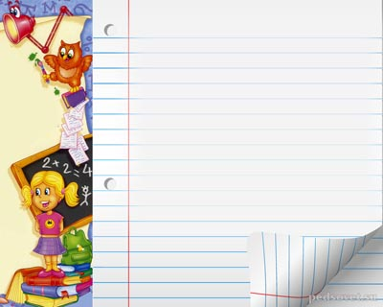
Приём 4. Сообщение темы с мотивирующим приёмом «Яркое пятно»
Окружающий мир 2 класс.
Мы путешествуем по материкам. Догадайтесь, о каком материке пойдёт речь?
Она располагается под нами.
Там, очевидно, ходят верх ногами,
Там наизнанку вывернутый год.
Там расцветают в октябре сады,
Там в январе, а не в июле лето,
Там протекают реки без воды
Они в пустыне пропадают где-то
Что вас удивило в стихотворении? Что интересного заметили? (Здесь всё наоборот; лето в январе, реки без воды)
Какой возникает вопрос? (Что это за материк, где всё наоборот?)
Это Австралия. (Так какой материк будем сегодня изучать?)

Slide 11

Приём 5. Проблемная ситуация «с затруднением»
Учитель предлагает задание, невыполнимое вообще. Оно вызывает у школьников явное затруднение.
Урок русского языка «Несклоняемые имена существительные». 4 класс.
Учитель даёт невыполнимое задание
Просклоняйте существительное «окно». (Дети легко справляются с заданием, способ выполнения которого известен)
Просклоняйте существительное «кино». (Ученики испытывают затруднение, возникновение проблемной ситуации).

Slide 12

Приём 6. «Задание на ошибку».
Урок окружающего мира 1 класс «Где живут белые медведи? Где живут пингвины?»
В первой половине урока ученики знакомятся с географическим положением Северного полюса, его климатическими особенностями и животным миром.
А теперь мы с вами совершим путешествие на Южный полюс. Давайте выберем одежду для нашего путешествия. (Летнее платье, рубашки с коротким рукавом, шорты, носки, босоножки и т.д.)
Посмотрите на фотографии, сделанные на Южном полюсе. Что видите? (Лёд, снег … - реакция удивления, возникновение проблемной ситуации).

Slide 13
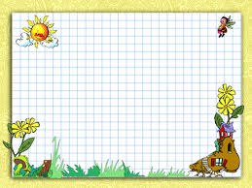
Приём 7. Практическое задание, с которым до настоящего момента не сталкивались. Задание будет выполнено неправильно.
Урок математики «Площадь прямоугольного треугольника» 4 класс.
.
5 см
Найдите его площадь.
И в том и в другом случае у детей получается следующее:
S = 5 х 4 = 20 см S = 5 х 4 = 20 кв.см
Проверим правильность выполнения задания с помощью палетки.
Площадь треугольника 10 кв.см. Дети осознают, что задание выполнено неправильно. Реакция затруднения, возникновение проблемной ситуации.
4 см
4 см
5 см

Slide 14
Результаты применений технологий
Предметные результаты
Дети получают качественные знания за счет использования центральных методов технологии (метод постановки проблемы и метод поиска )

Slide 15
Метапредметные результаты
Познавательные : развивает творческие умения,
осознавать противоречие и формулировать проблему,
Выдвигать и проверять гипотезы. Логические умения
сравнивать, анализировать, обобщать. Развивают речь.
Использование опорного сигнала формируют знаковые умения.
Коммуникативные: работая в группах и парах дети учатся слушать друг друга, договариваться,
распределять роли.
Регулятивные: развивают целеполагание,
учат планировать и контролировать действия,
стимулируют оценивание.

Slide 16
Личностные результаты
Становление характера, мотивов, ценностей.
Позиция активного деятеля воспитывает инициативность, смелость, трудолюбие.
Роль творца усиливает познавательную мотивацию учения, ценность творческой деятельности.
Отношения сотрудничества формируют доброжелательность и уважение к людям.

Slide 17
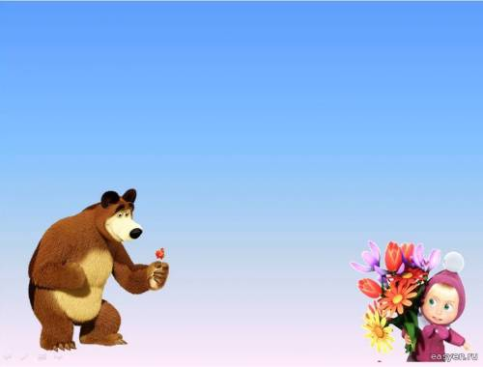
Технология проблемного
диалога действительно обеспечивает
достижение установленных результатов
и является эффективным средством
реализации ФГОС.

Slide 18
СПАСИБО
ЗА ВНИМАНИЕ!

Slide 19
Литература:
Мельникова Е. Л. «Проблемный урок, или Как открывать знания с учениками»:пос. для учителя/Е.Л. Мельникова – Москва, АПКиППРО, 2002
Статьи журнал «Начальная школа «, №9, 2012 г.

